Slide 1
Mutlu DİŞLER
ASS.DR. BÜŞRA HANCAN
İNT.DR. BEYZA GÖK
İNT. DR. MERVE ABAK
İNT.DR. NAZLI KARADAĞ
İNT.DR. HACI ŞAMİL ASLAN

Slide 2
SUNUM PLANI
SORUNUN BELİRLENMESİ
PROJENİN AMACI
SÜRDÜRÜLEBİLİR KALKINMA HEDEFLERİ
İŞBİRLİKÇİLER
MALİYET
KISITLILIKLAR
EYLEM PLANI

Slide 3
Sorunun belİrlenmesİ
TÜİK 2022 yılı verilerine göre, ülkemizde ağız ve diş sağlığı problemleri,
0-6 yaş grubunda ilk beş hastalık arasında (%5.3) 7-14 yaş grubunda ise %11,2 ile üçüncü sırada yer almaktadır.
Yine ülkemizde okul çağı çocuklarla yürütülen genel sağlık taramalarında en sık karşılaşılan patolojinin diş çürükleri olduğu saptanmıştır
https://data.tuik.gov.tr/Bulten/Index?p=Turkiye-Health-Survey-2022-49747

Slide 4
https://data.tuik.gov.tr/Bulten/Index?p=Turkiye-Health-Survey-2022-49747

Slide 5
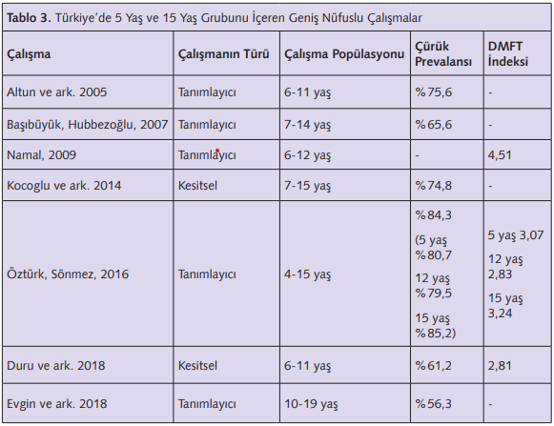
Şişko E. , Dağhan Ş. Türkiye’de Okul Çağı Çocuklarında Ağız ve Diş Sağlığı Araştırmalarının Sonuçları Bize Ne Söylüyor?. Sürekli Tıp Eğitimi Dergisi. 2022; 31(1): 67-80.

Slide 6
İlköğretime başlarken her çocukta ortalama 4-5 süt dişi çürüğü ve iki çocuktan birinde 1 daimi diş çürüğü saptanmıştır. Aynı çocuklarda, 4 yıllık dönemin sonunda diş çürükleri 2.5 - 3 sayısına yükselmektedir. Türkiye’de diş çürükleri ve dişeti hastalıkları 12 yaş grubuna kadar kontrol edilebilir düzeylerdeyken, 14-15 yaş gruplarından sonra yüksek ve çok yüksek düzeylere kadar artmaktadır. Ülkemiz açısından bakıldığında, öncelikli grup olarak ilköğretim öğrencilerinin seçimi akılcı görülmektedir.
https://www.tdb.org.tr/sag_menu_goster.php?Id=423

Slide 7
Ülkemizde okul çağı çocuk nüfusu her geçen yıl artış göstermektedir; TÜİK 2022 verilerine göre 5-14 yaş arası çocuklar toplam nüfusun %15.3’ünü oluşturmaktadır.
Mevcut nüfus çoğunluğu, okul çağına ilişkin uygulanacak koruyucu ve tedavi edici hizmetlerin toplum sağlığı açısından önemini gözler önüne sermektedir.
https://data.tuik.gov.tr/Bulten/Index?p=Istatistiklerle-Cocuk-2022-49674

Slide 8
amacIMIZ
Nitelikli eğitim ve düzenli takip ile ağız ve diş sağlığı bakımı alışkanlığının erken yaşta kazanılarak toplumsal sağlık düzeyinin yükseltilmesi

Slide 9
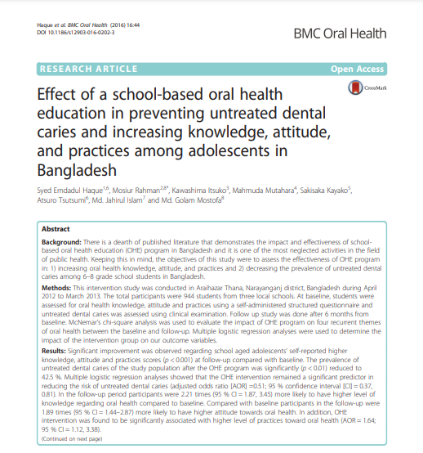
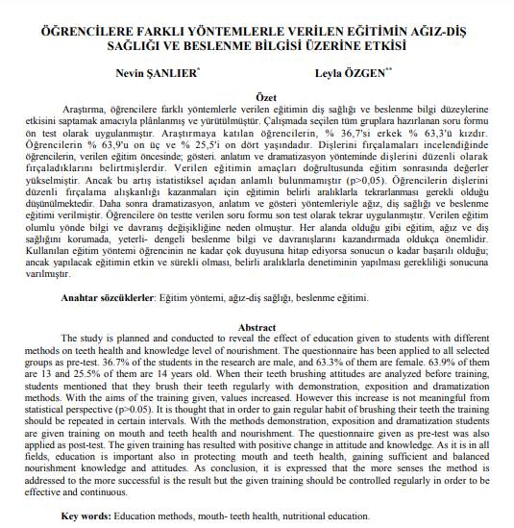
Haque SE, Rahman M, Itsuko K, Mutahara M, Kayako S, Tsutsumi A, Islam MJ, Mostofa MG. Effect of a school-based oral health education in preventing untreated dental caries and increasing knowledge, attitude, and practices among adolescents in Bangladesh. BMC Oral Health. 2016 Mar 25;16:44. doi: 10.1186/s12903-016-0202-3. PMID: 27016080; PMCID: PMC4807560.
Şanlıer, N. & Özgen, L. (2005). ÖĞRENCİLERE FARKLI YÖNTEMLERLE VERİLEN EĞİTİMİN AĞIZ-DİŞ SAĞLIĞI VE BESLENME BİLGİSİ ÜZERİNE ETKİSİ . Türk Eğitim Bilimleri Dergisi , 3 (3) , 351-365 . Retrieved from https://dergipark.org.tr/tr/pub/tebd/issue/26123/275188

Slide 10
MUTLU DİŞLER UYGULAMASI
Eğitim videoları ile çocuk ve ebeveynlerinin bilgilendirilmesi
Videolar izlendikten sonra açılacak ödüllü mini testler ile verimliliğin arttırılması ve gösterilmesi
Diş dostu önerilere erişim kolaylığı
Diş fırçalama için hatırlatıcı bildirimler
6aylık periyotlarla ağız içi ve dişlerin fotoğraflanıp uygulama üzerinden hekim tarafından değerlendirilmesi, gerekirse randevu oluşturulması

Slide 11
https://www.kureselamaclar.org/

Slide 12
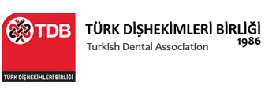
İŞBİRLİKÇİLERİMİZ

Slide 13
MALİYET
Uygulama maliyeti;
yaklaşık 5.000-15.000 TL
Hekim maaşları

Slide 14
KISITLILIKLAR
Çocuk ve ailelerin uygulamaya entegrasyonu
Ailelerin sosyoekonomik düzeyi
Ağız ve diş sağlığı hijyen malzemelerinin maliyeti
Sağlık Bakanlığı ve MEB’in uygulama için gerekli zamanı ayırması
Hekimlerin bu yeni iş dalına adaptasyonu

Slide 15
EYLEM PLANI
APLİKASYONUN GELİŞTİRİLMESİ
İLGİLİ KONTROLLERİ YAPACAK HEKİMLERİN BELİRLENMESİ
ÖĞRETMENLERİN BİLGİLENDİRİLMESİ
TANITIM İÇİN REKLAM YAPILMASI

Slide 16
kaynakça
https://data.tuik.gov.tr/Bulten/Index?p=Turkiye-Health-Survey-2022-49747
Şişko E. , Dağhan Ş. Türkiye’de Okul Çağı Çocuklarında Ağız ve Diş Sağlığı Araştırmalarının Sonuçları Bize Ne Söylüyor?. Sürekli Tıp Eğitimi Dergisi. 2022; 31(1): 67-80.
https://www.tdb.org.tr/sag_menu_goster.php?Id=423
https://data.tuik.gov.tr/Bulten/Index?p=Istatistiklerle-Cocuk-2022-49674
Haque SE, Rahman M, Itsuko K, Mutahara M, Kayako S, Tsutsumi A, Islam MJ, Mostofa MG. Effect of a school-based oral health education in preventing untreated dental caries and increasing knowledge, attitude, and practices among adolescents in Bangladesh. BMC Oral Health. 2016 Mar 25;16:44. doi: 10.1186/s12903-016-0202-3. PMID: 27016080; PMCID: PMC4807560.
Şanlıer, N. & Özgen, L. (2005). ÖĞRENCİLERE FARKLI YÖNTEMLERLE VERİLEN EĞİTİMİN AĞIZ-DİŞ SAĞLIĞI VE BESLENME BİLGİSİ ÜZERİNE ETKİSİ . Türk Eğitim Bilimleri Dergisi , 3 (3) , 351-365 . Retrieved from https://dergipark.org.tr/tr/pub/tebd/issue/26123/275188
https://www.kureselamaclar.org/

